Slide 1


需求变更展示
软件工程教学辅助APP
G04 邵美芝 李晓菁 王心怡 曹未 豆欣童

Slide 2
目录
六、界面原型修订
一、变更获取
七、其他文档修订
二、CCB委员会确立
八、需求优先级
三、变更影响分析
九、需求管理工具
四、需求变更申请报告
十、其他
五、CCB会议召开

Slide 3
1
变更获取

Slide 4
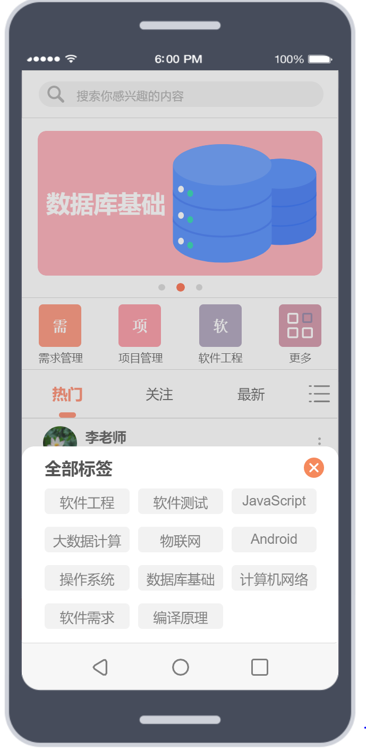
变更获取
教师用户代表：杨枨老师
发现我们项目的界面原型没有用户可以自主添加标签的功能，提出教师的咨询比较及时，有时候圈内提出一个新的概念时教师总是最先知道，所以教师用户应该拥有增加新标签的功能。

Slide 5
2
CCB
委员会的
成立

Slide 6
委员会组成
CCB主席
姚腾林
同选题小组组长，对项目有一定的了解，同时也是开发人员代表，了解开发技术上的可行性。
变更控制委员会主席；如果CCB意见不一致，一般情况下主席有最终的决策权；为每一个变更请求选定评估者和修改者。
CCB评审员
马嘉伟
同专业同学，对该项目有一定了解。
陈冰洁
同选题小组成员，对项目有一定了解
应CCB主席的要求，负责分析可能受提议的变更影响的人；可以是技术人员，客户、市场人员或集这几个角色于一身者

Slide 7
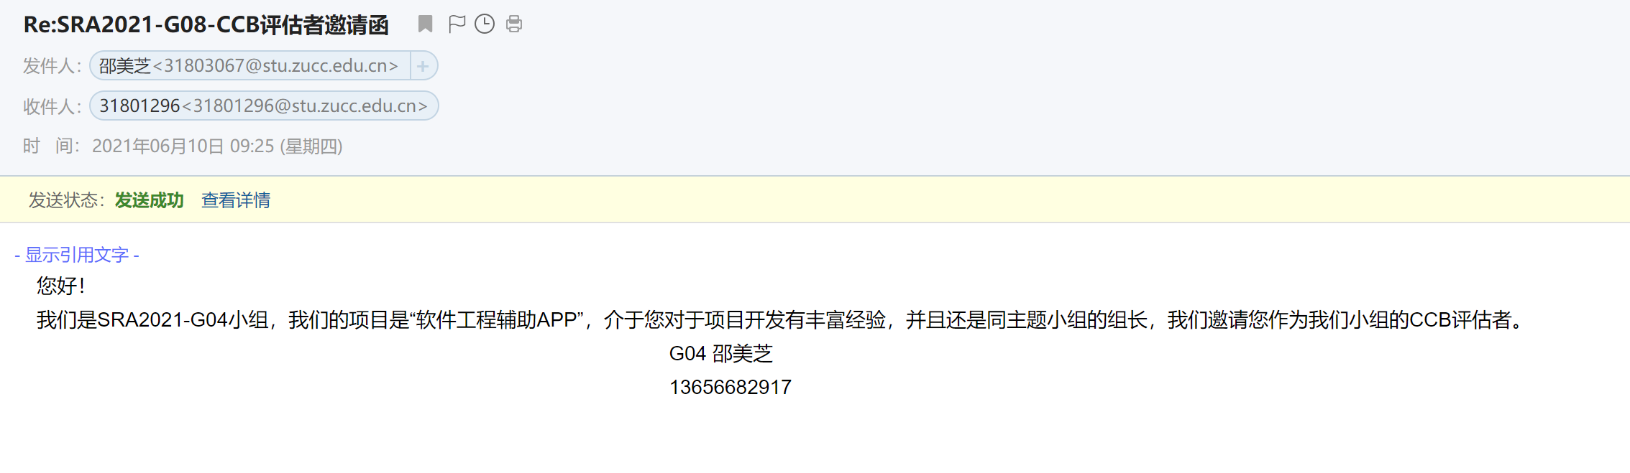
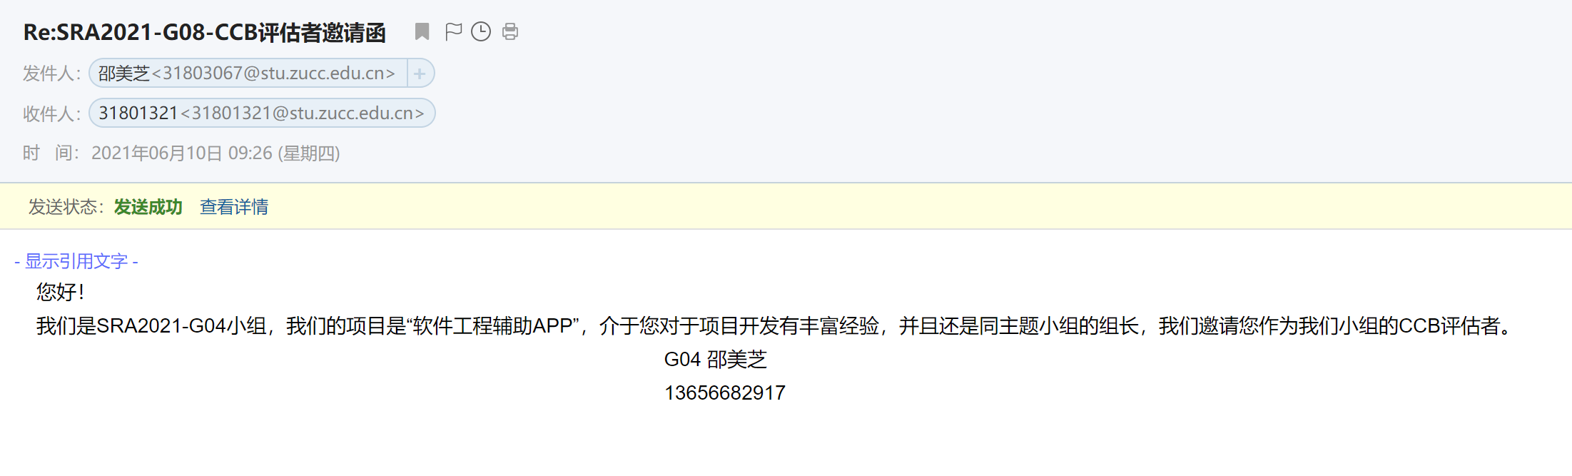
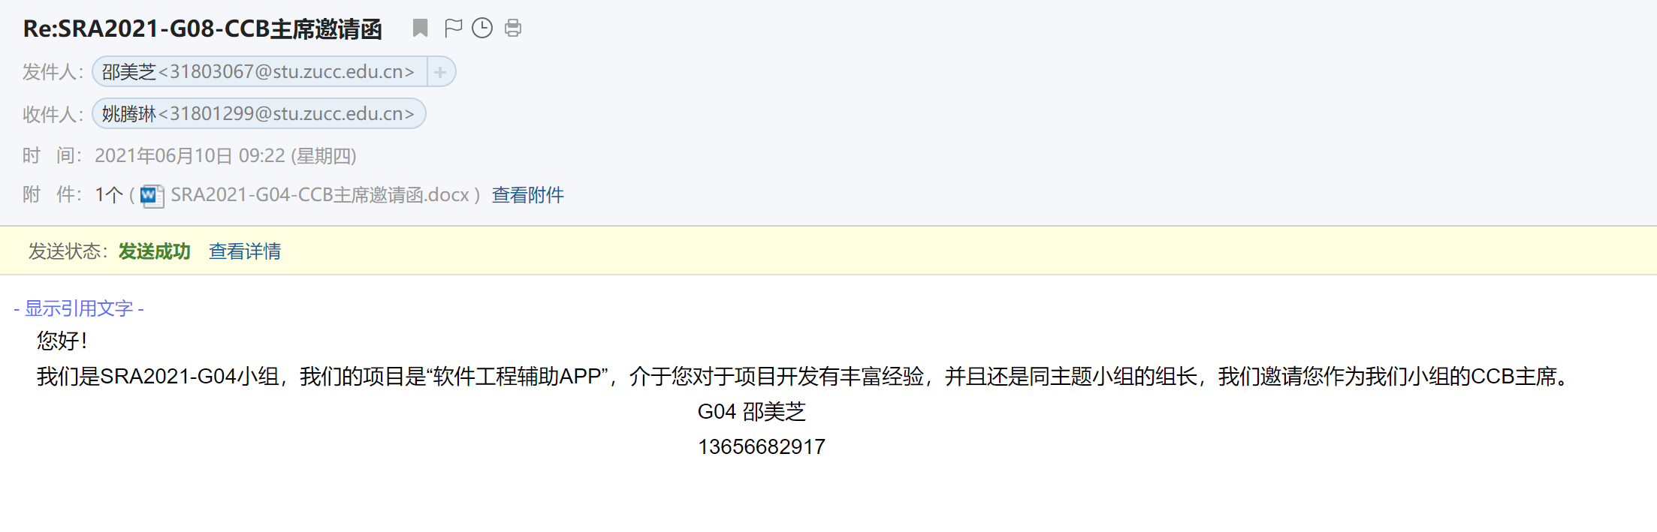
邀请邮件

Slide 8
3
变更影响
分析

Slide 9
变更影响分析
对当前项目的影响
时间成本：预计增加7小时/人的工作时间。
风险：1).对整体计划延期风险（高）。2).沟通不及时导致项目小范围失控（中）。3).管理员工作增加（低）。
技术：增加了在界面以及数据库上做了变更，技术上可行。
对项目工时的影响
因必须与各用户代表沟通确认，修改相应的文档、界面原型等，可能会对项目工时造成以下影响：
1).界面原型需要在教师用户端增加申请标签页面；在管理员增加管理标签页面。界面原型制作人员工时增加。
2).项目小组编写的用例文档、测试用例文档、用户手册都需要进行对应的修改。文档编写人员工时增加。
3).项目小组需要在需求管理工具中进行对应的记录。需求管理负责人工时增加。
对项目成本的影响
因为小组每人都需要投入额外的时间，所以人力成本和相应的电、网成本会增加。

Slide 10
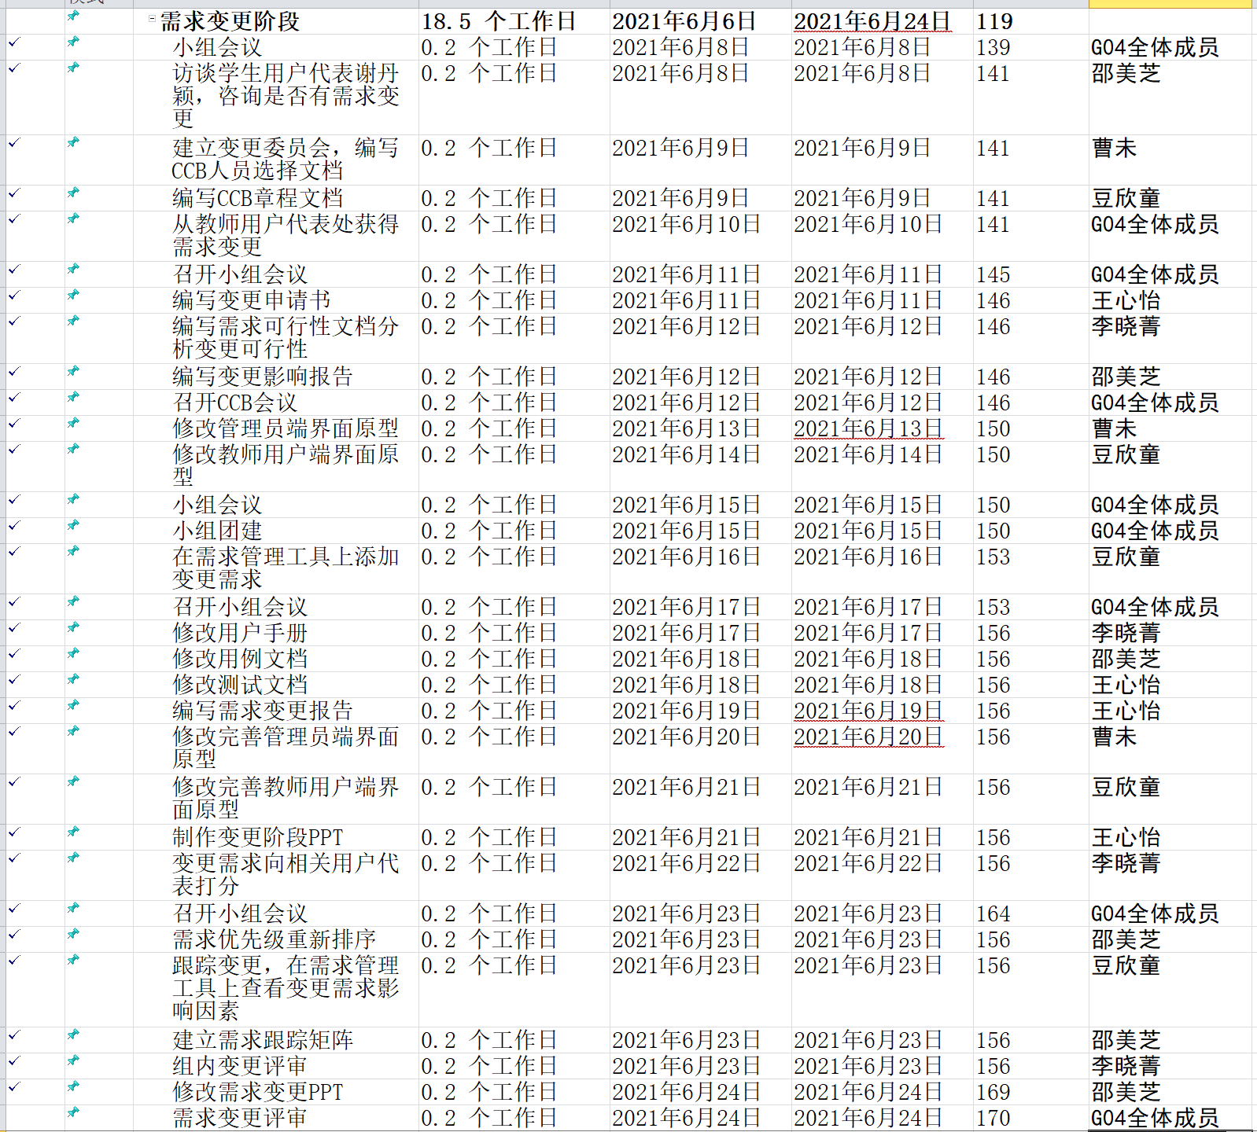
变更影响分析——项目计划
延迟了项目的进度，花费了18日的时间在需求变更上。
增加了成员的工作量。

Slide 11
变更可行性分析
技术可行性
技术上（需要增加APP端教师申请标签功能和网页端管理员管理标签功能），相关技术现有技术人员可以实现故可行。
经济可行性
服务器存储成本增加（需要多存储标签类型数据），总成本开支在预算范围内故可行。
社会可行性
不涉及违法、抄袭因素、不存在损害任何个人、集体、国家的利益因素，故可行。

Slide 12
4
需求变更
申请报告

Slide 13
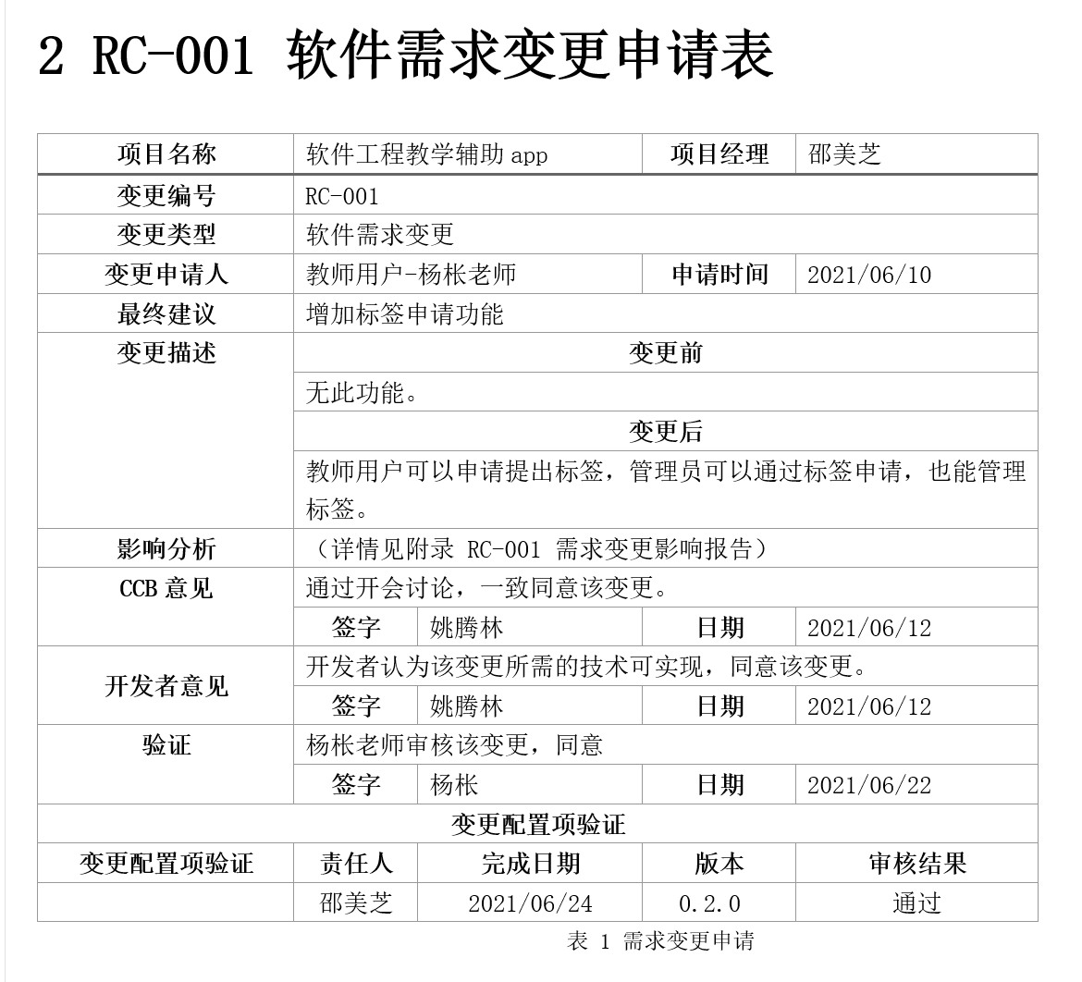
需求变更申请报告

Slide 14
5
CCB会议
的召开

Slide 15
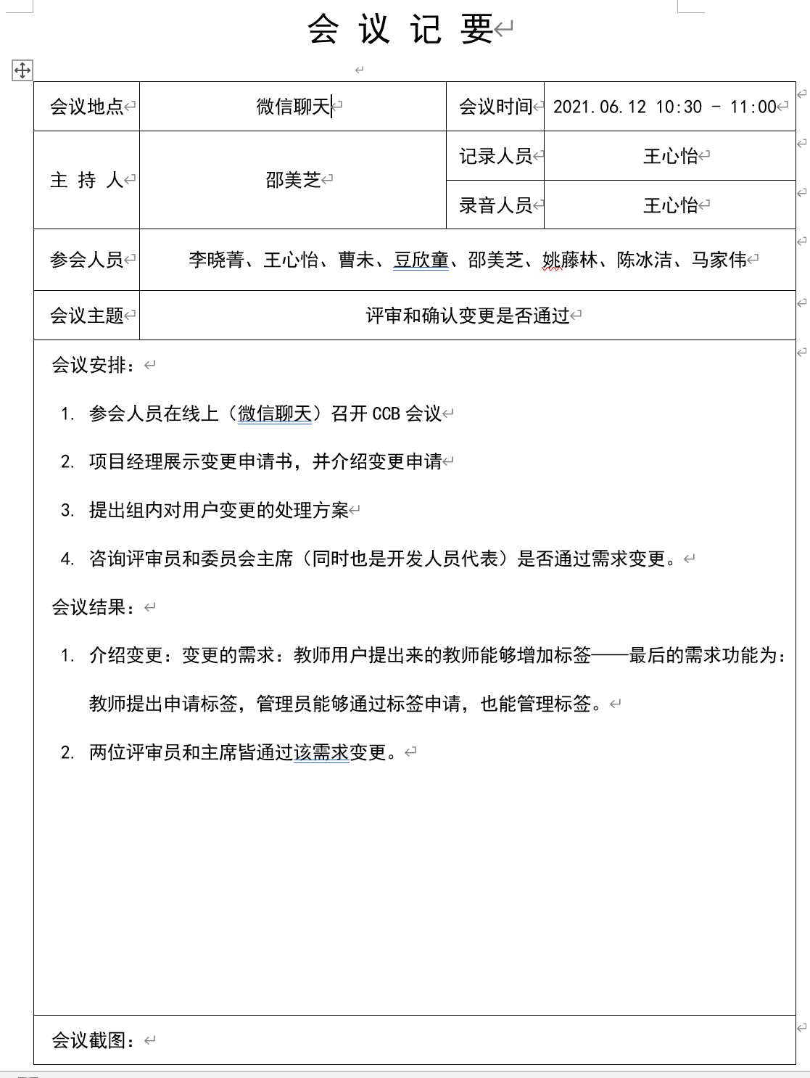
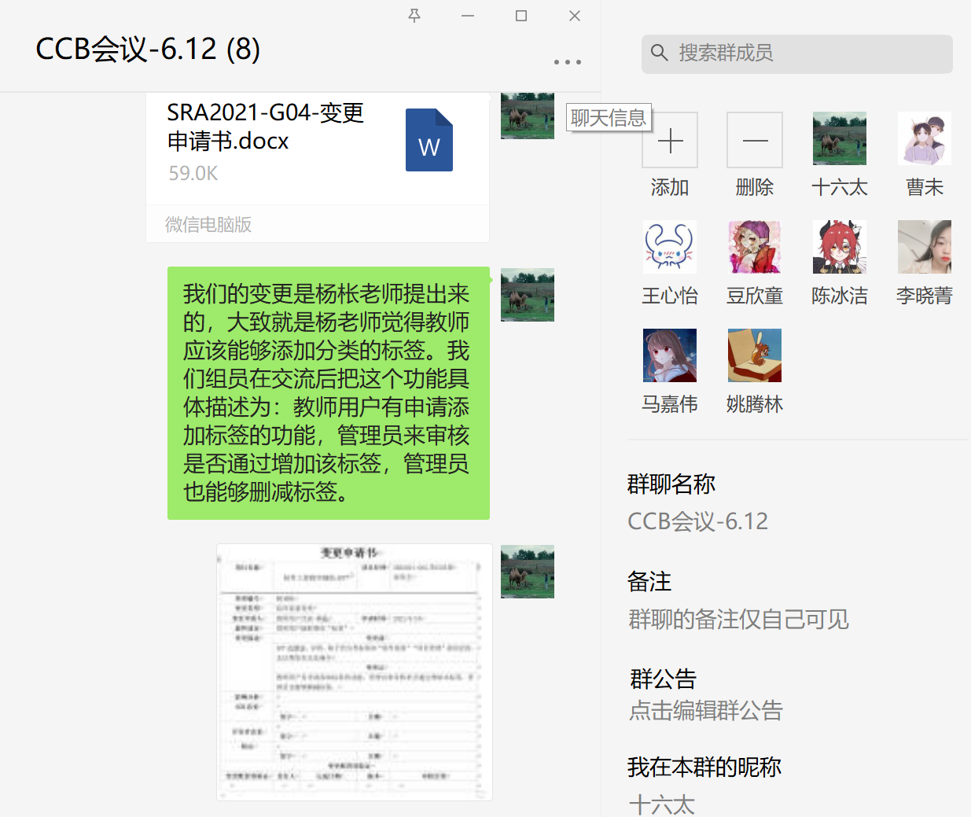
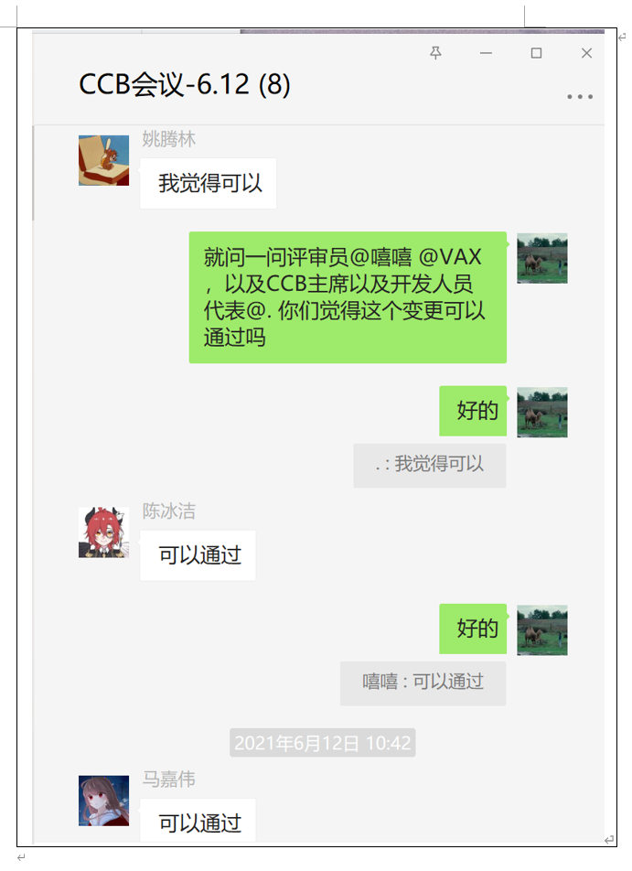
CCB会议的召开
建议的变更与需求基线不冲突

Slide 16
6
界面原型
的修订

Slide 17
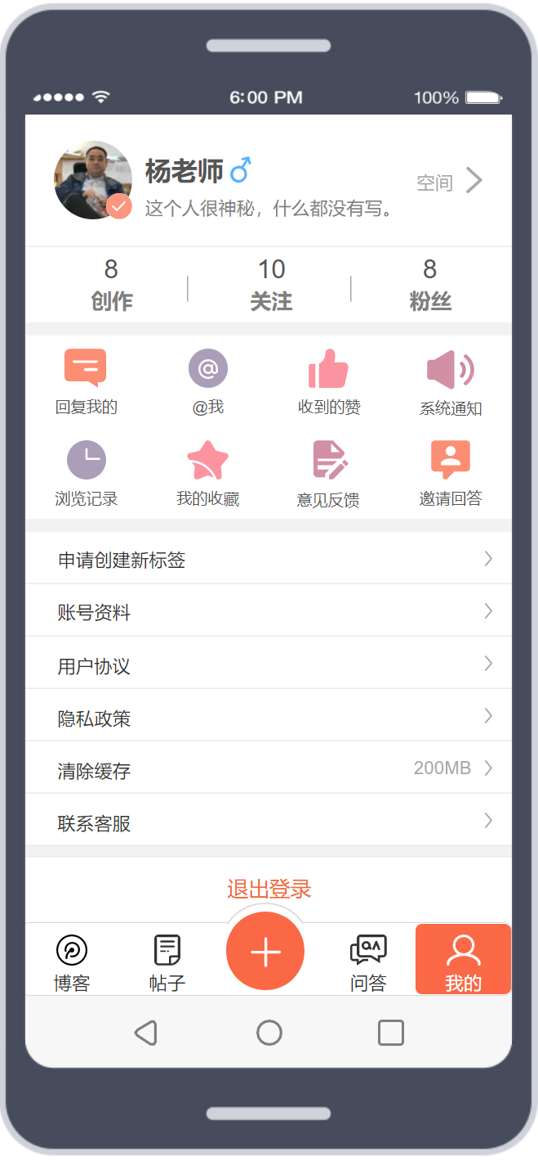
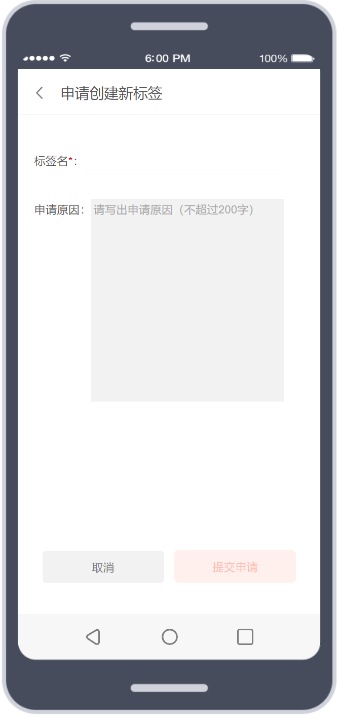
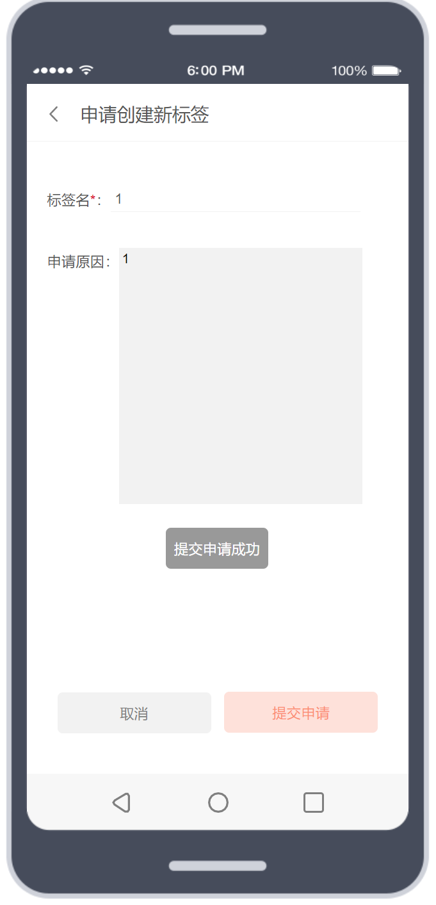
界面原型的修订——教师端

Slide 18
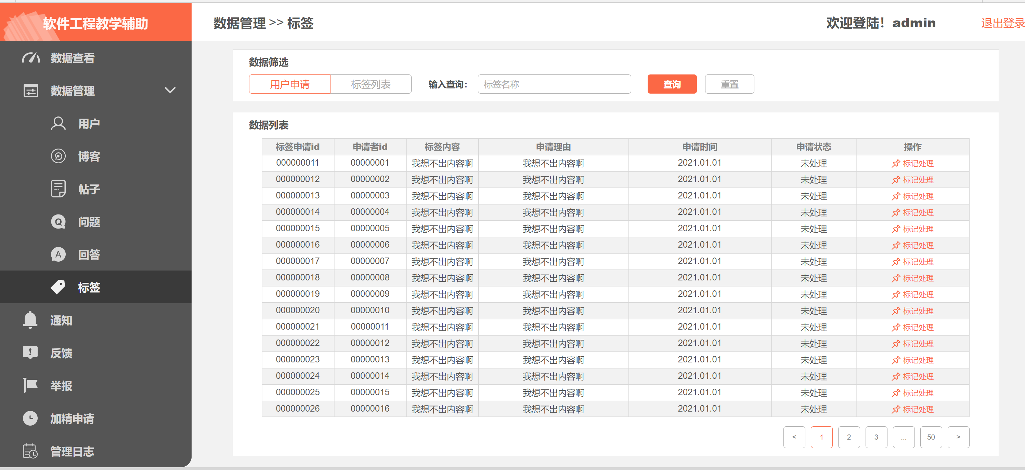
界面原型的修订——管理员端

Slide 19
7
其他文档
修订

Slide 20
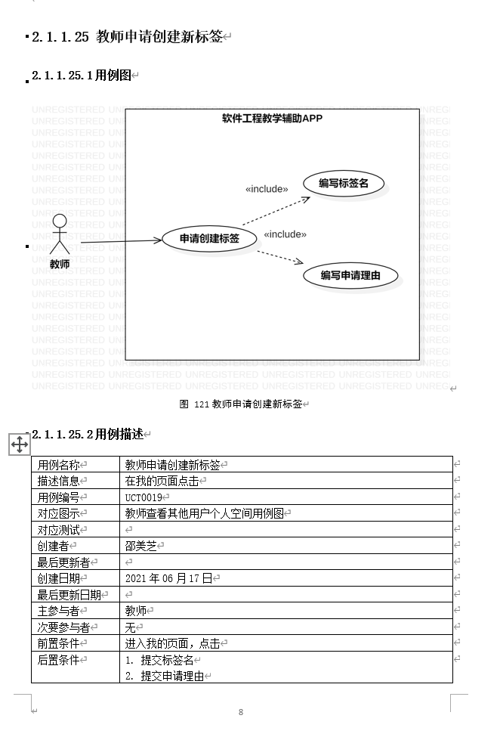
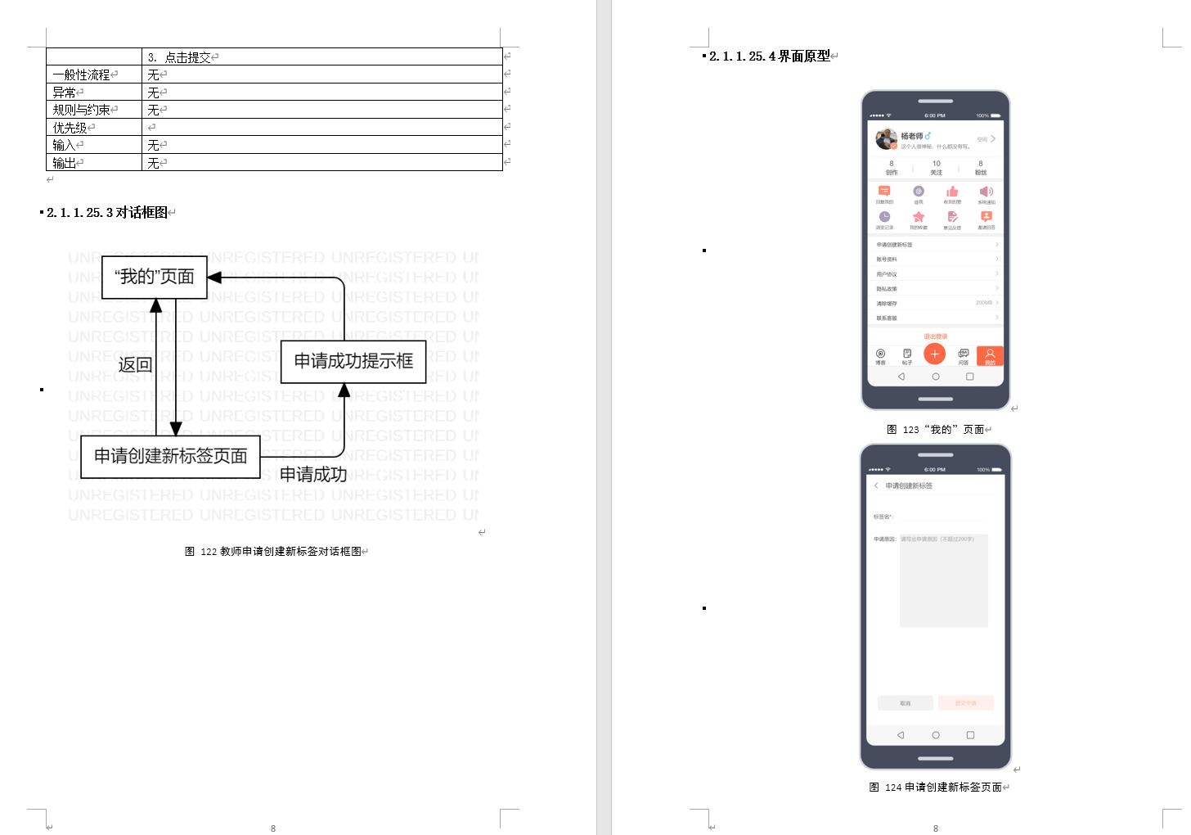
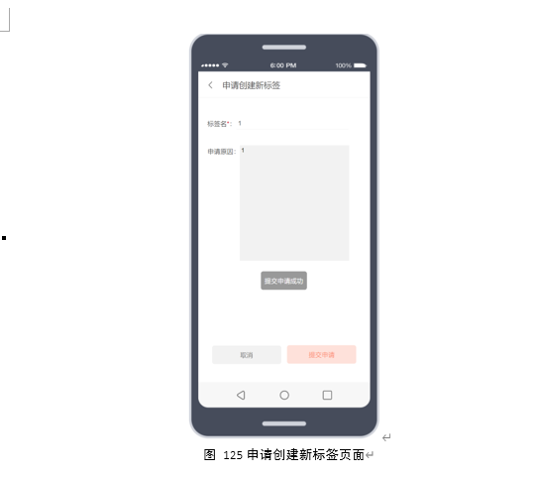
用例文档

Slide 21
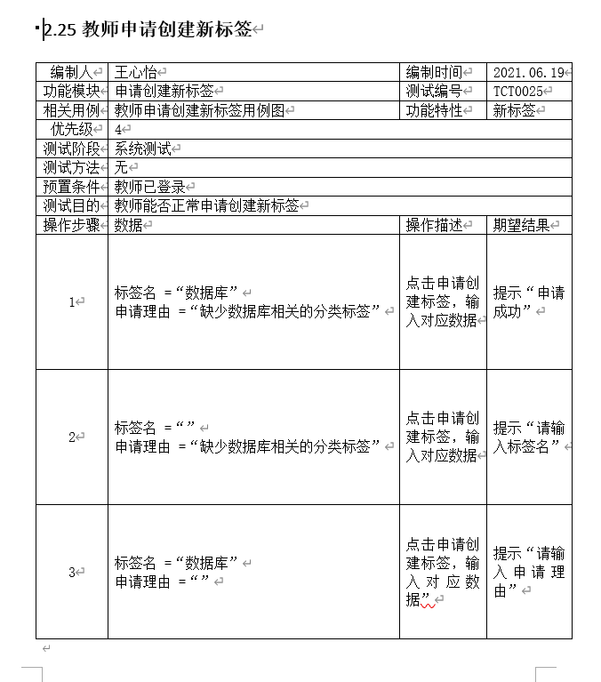
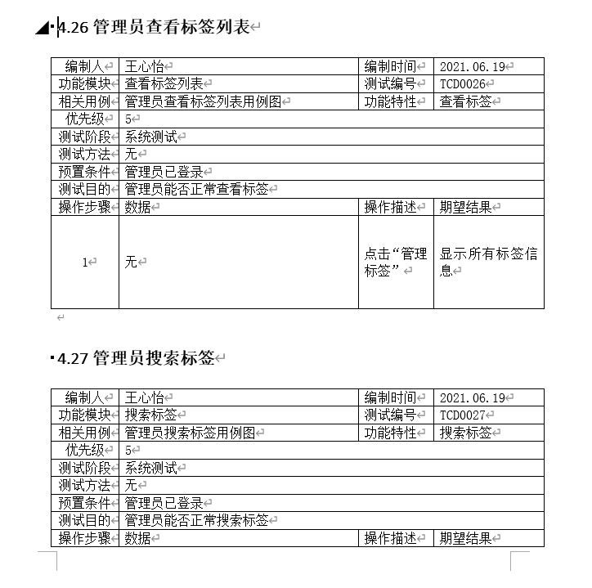
测试用例

Slide 22
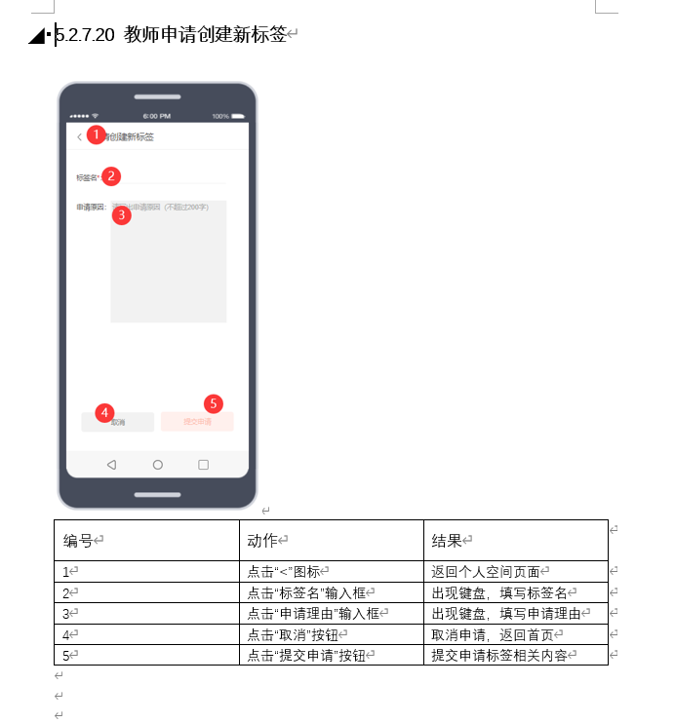
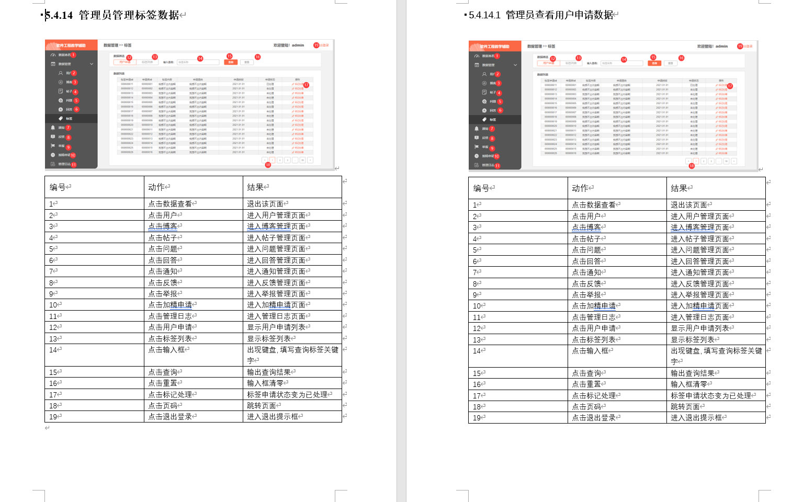
用户手册

Slide 23
8
需求
优先级

Slide 24
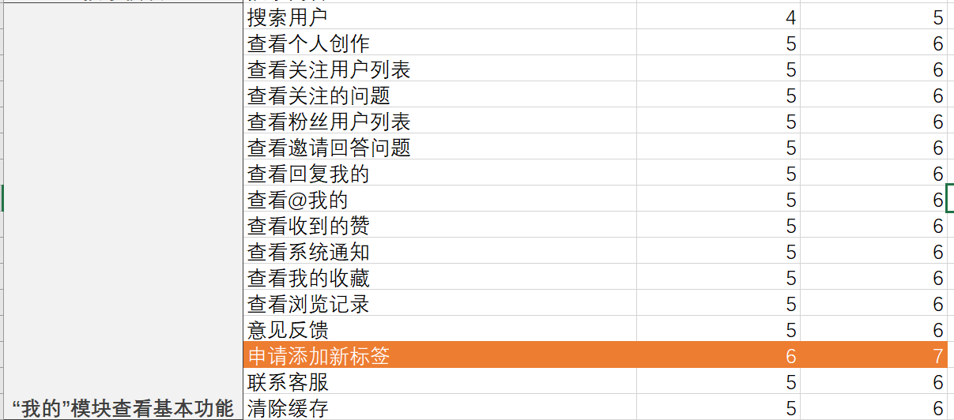
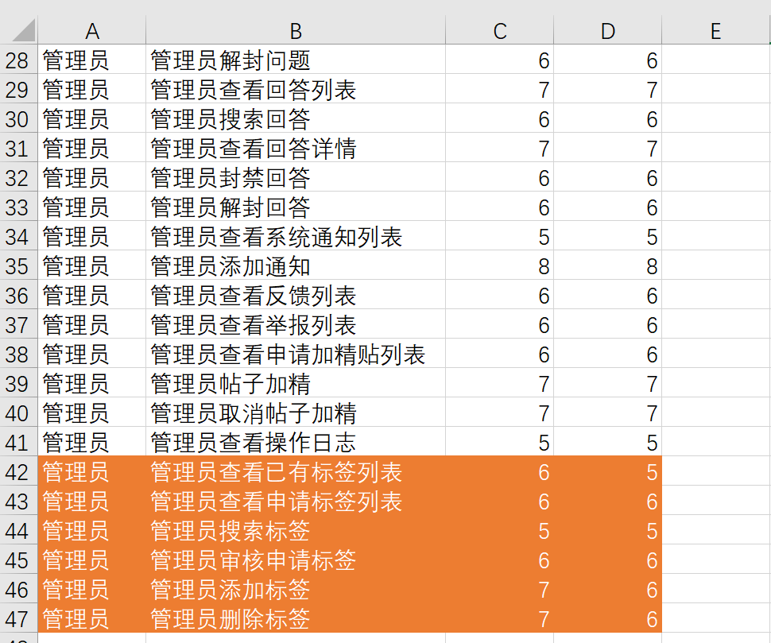
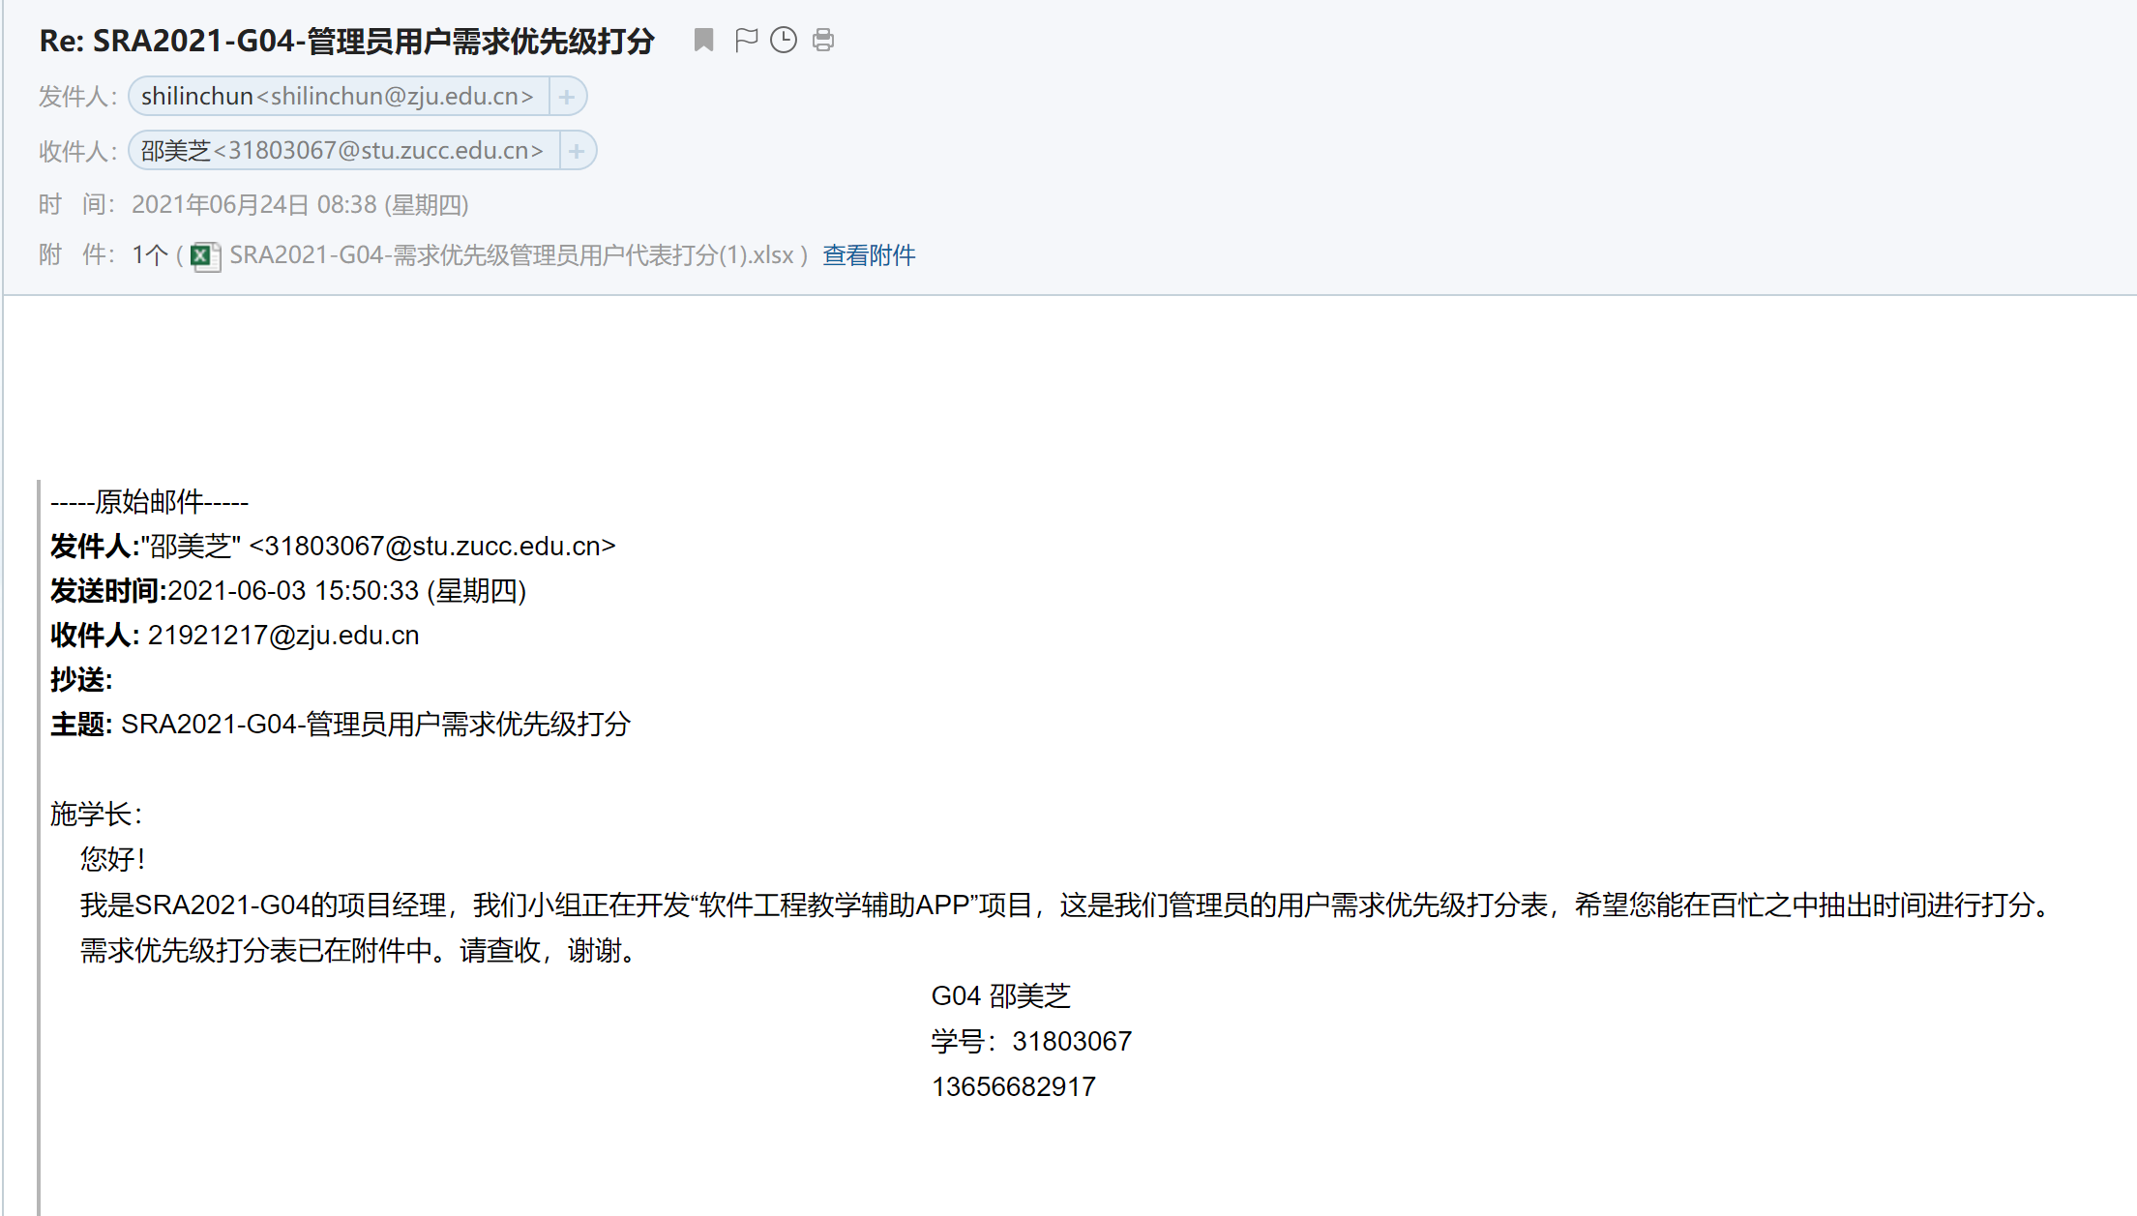
需求优先级

Slide 25
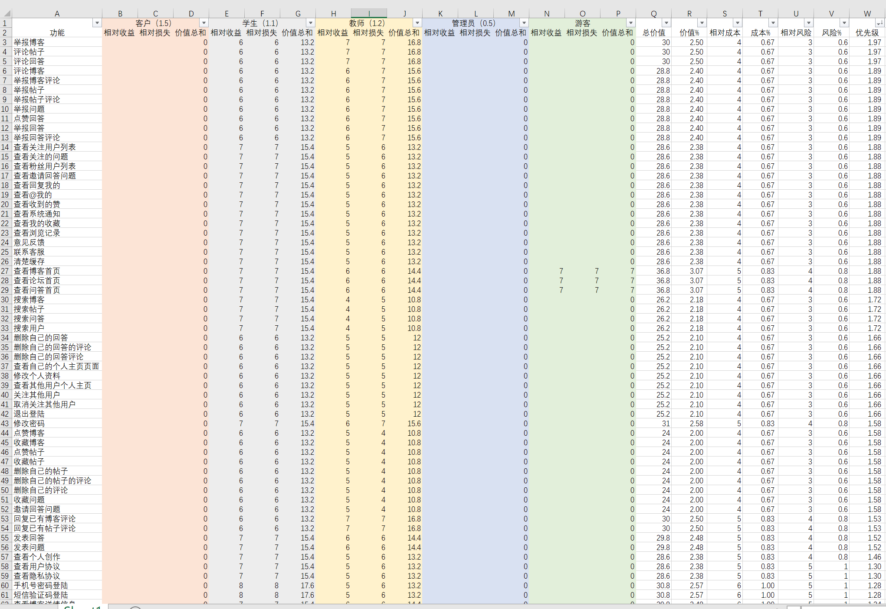
需求优先级

Slide 26
9
需求管理
工具

Slide 27
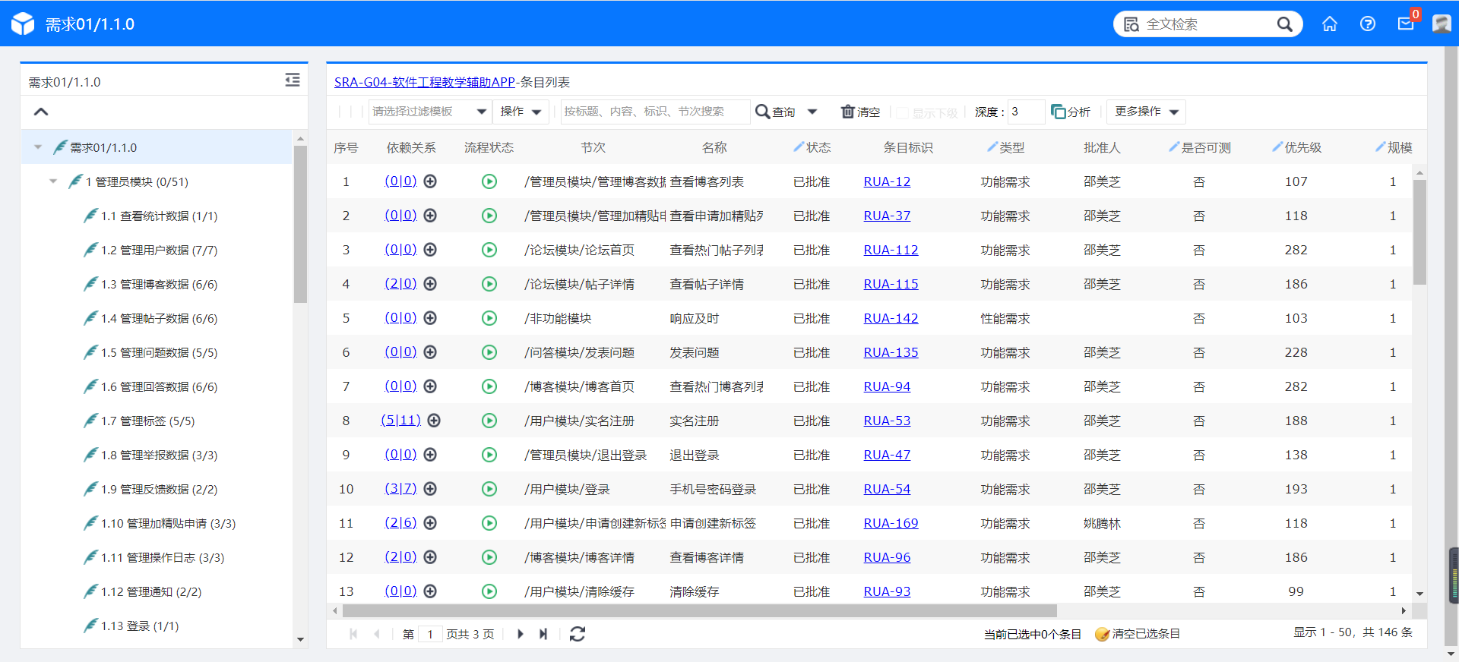
需求管理工具——统御

Slide 28
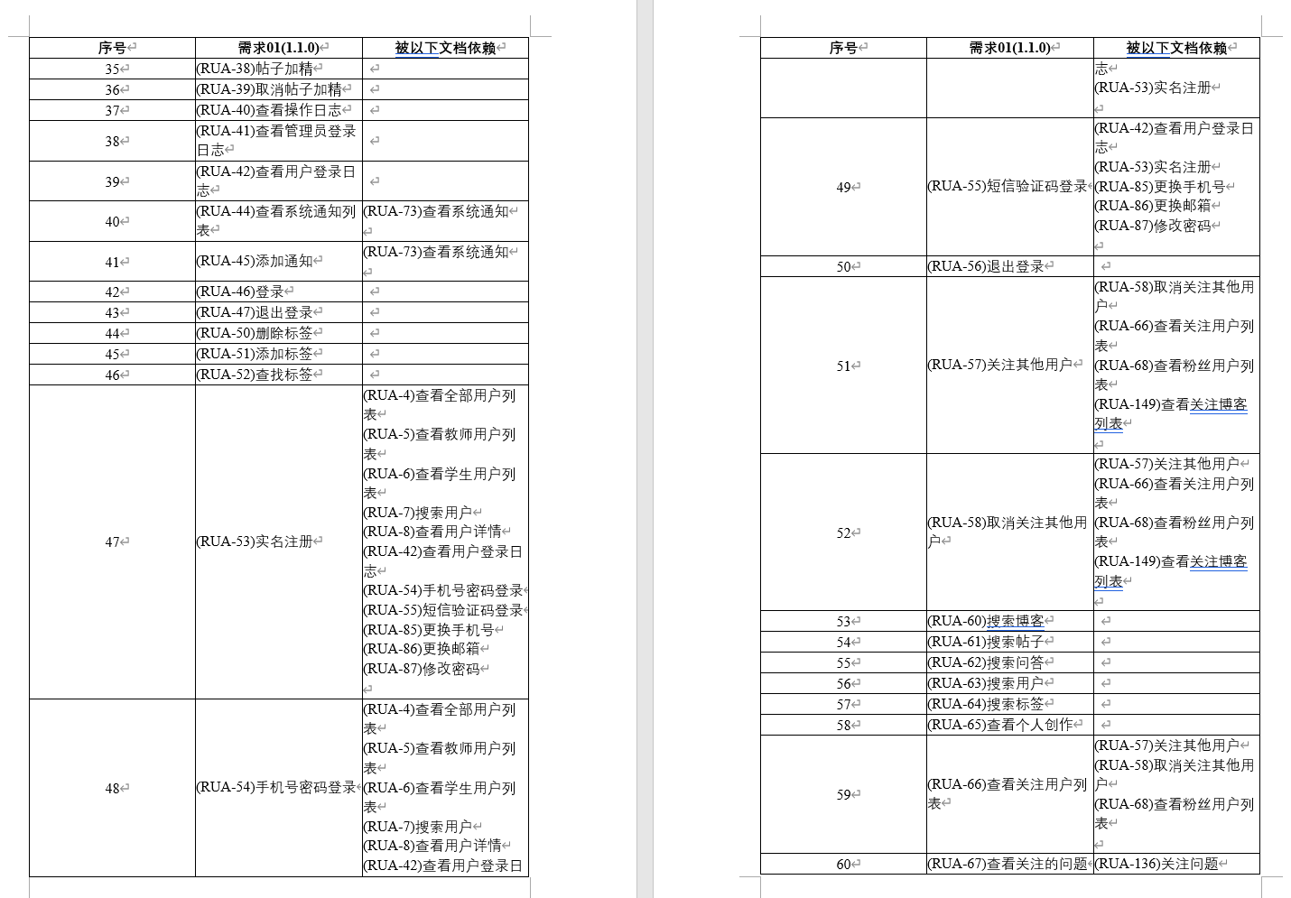
跟踪链接矩阵

Slide 29
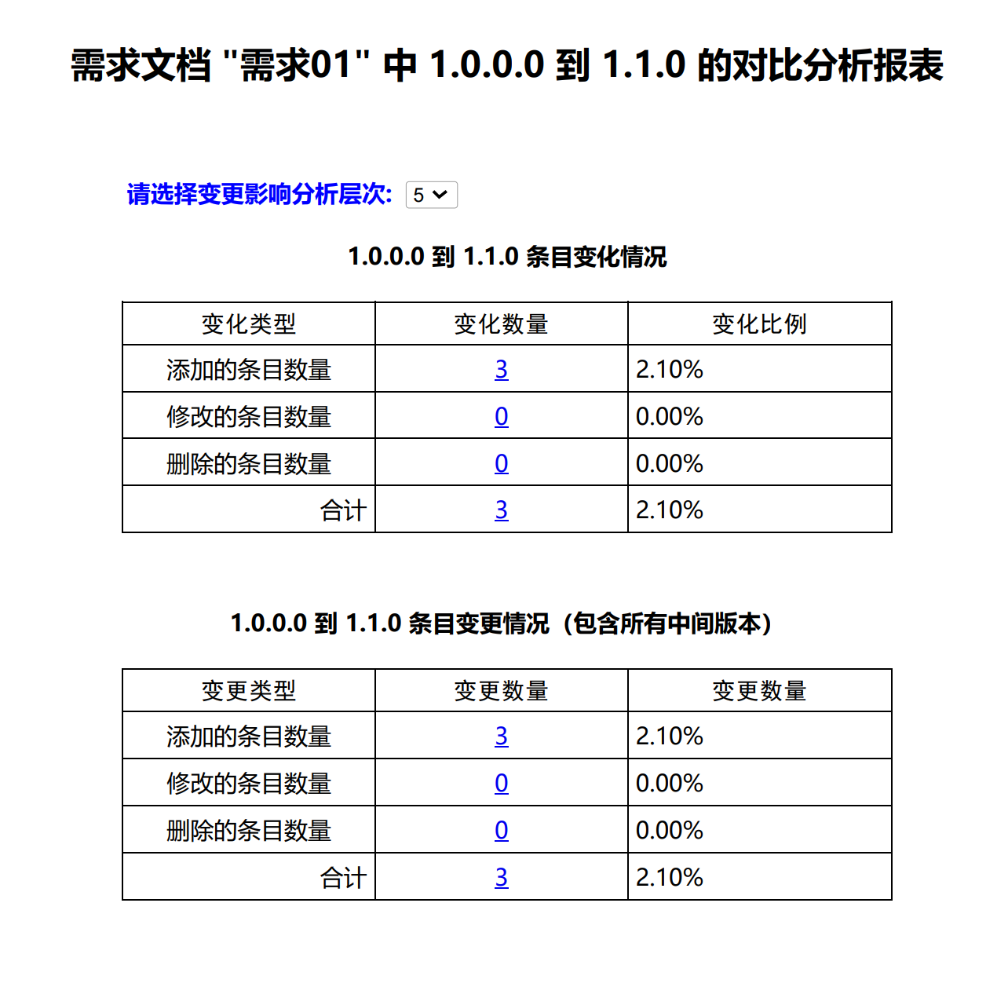
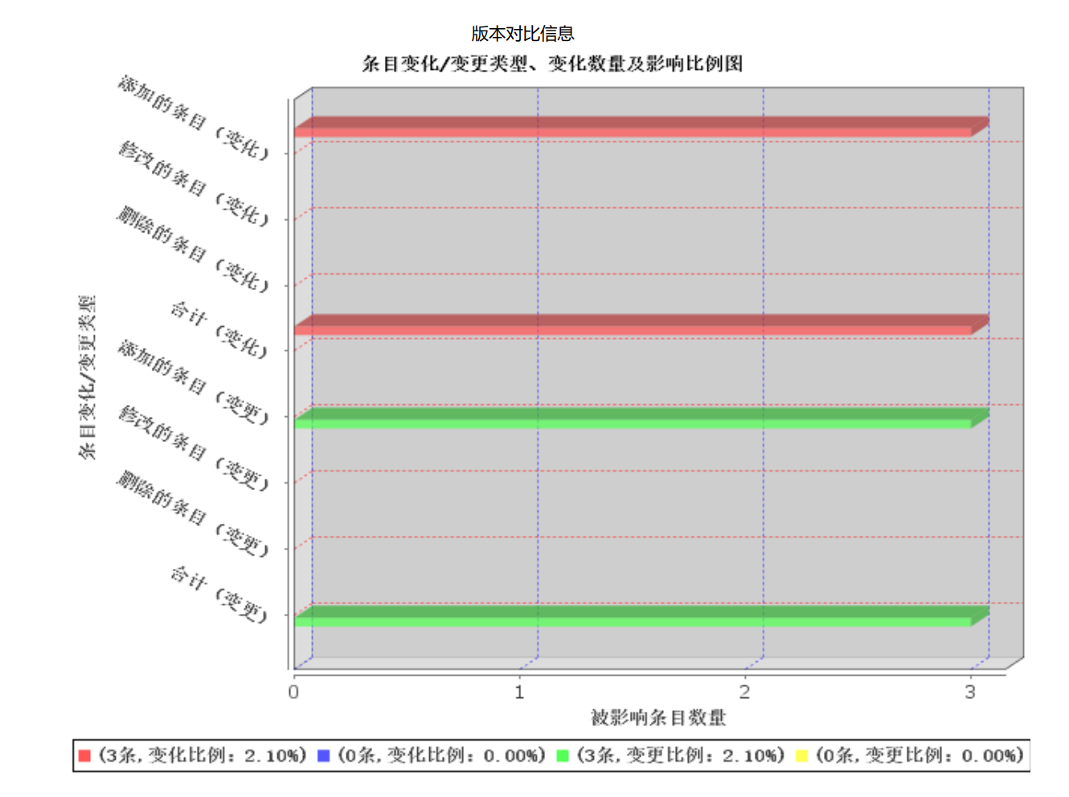
管理工具——需求变更影响分析

Slide 30
10
其他

Slide 31
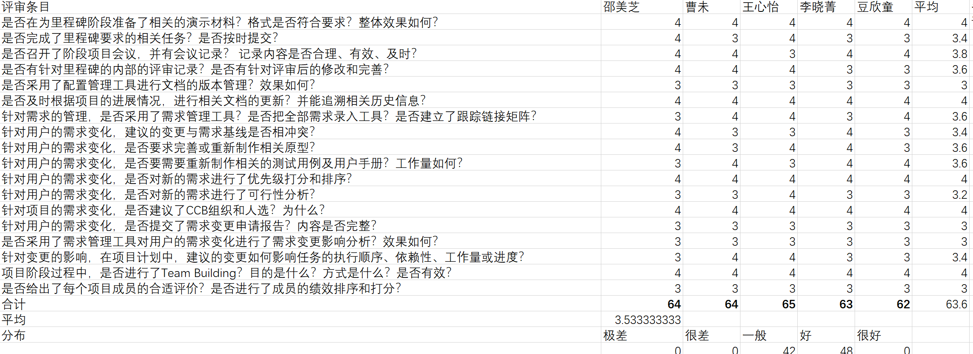
变更阶段组内评审

Slide 32
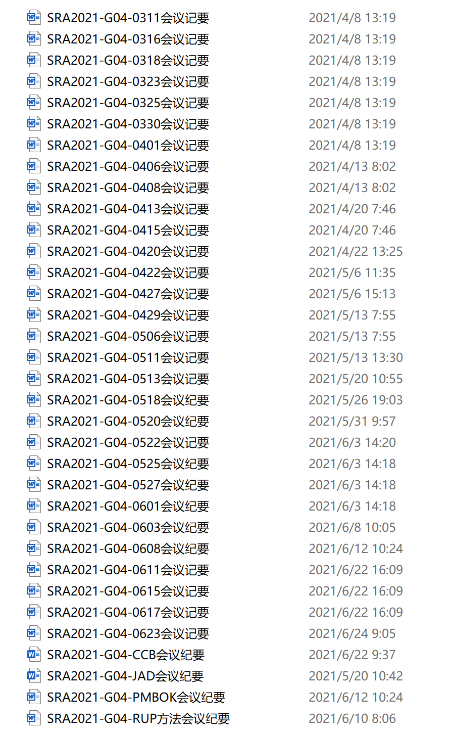
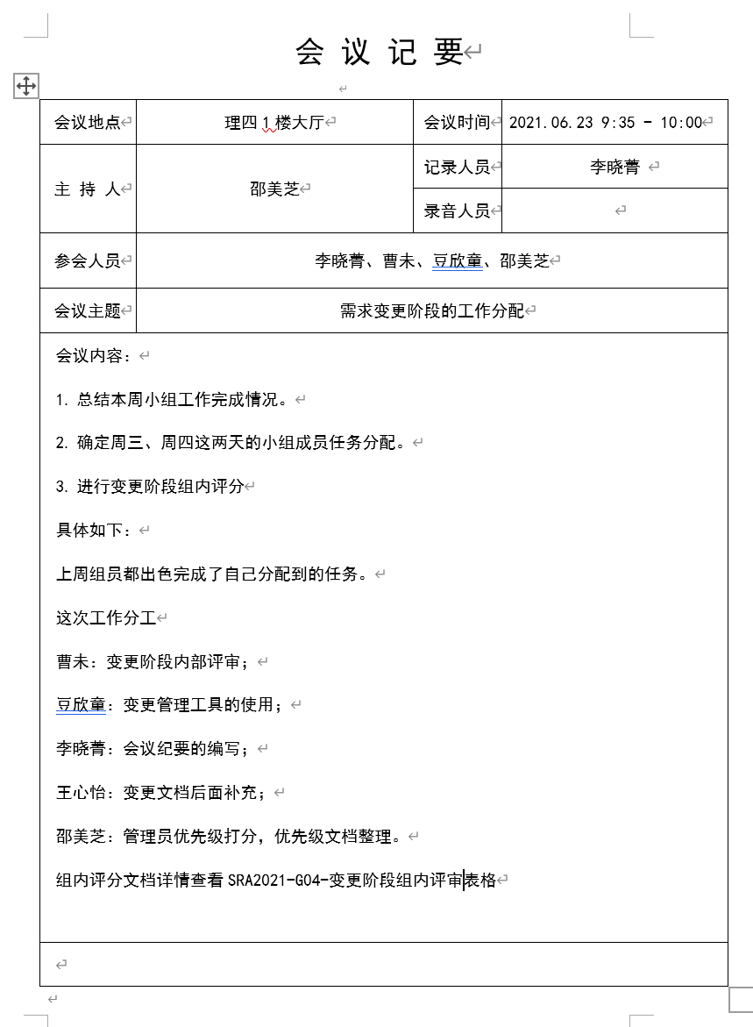
会议纪要

Slide 33
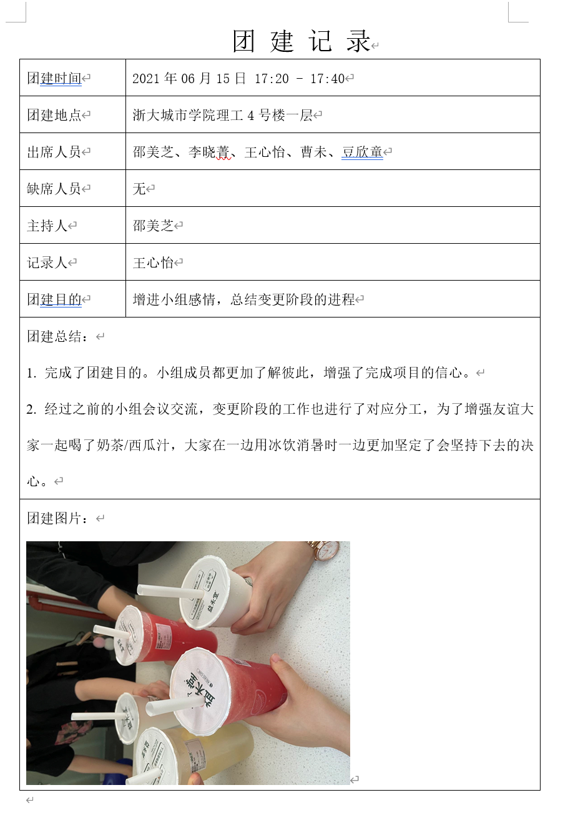
团建
团建目的：增进小组成员感情，总结变更阶段进程。
团建方式：一起喝奶茶/西瓜汁

Slide 34
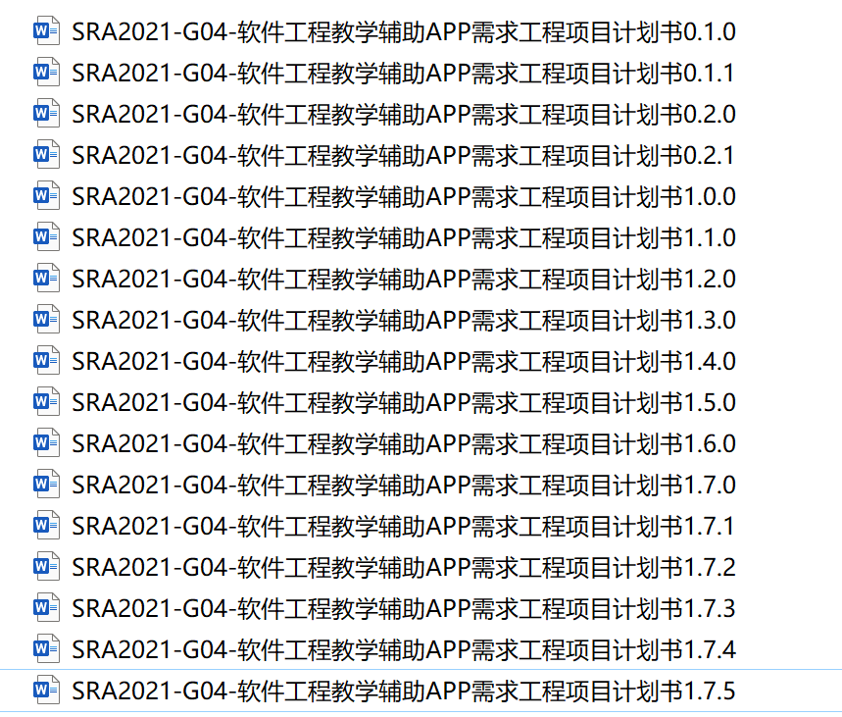
甘特图的修订

Slide 35
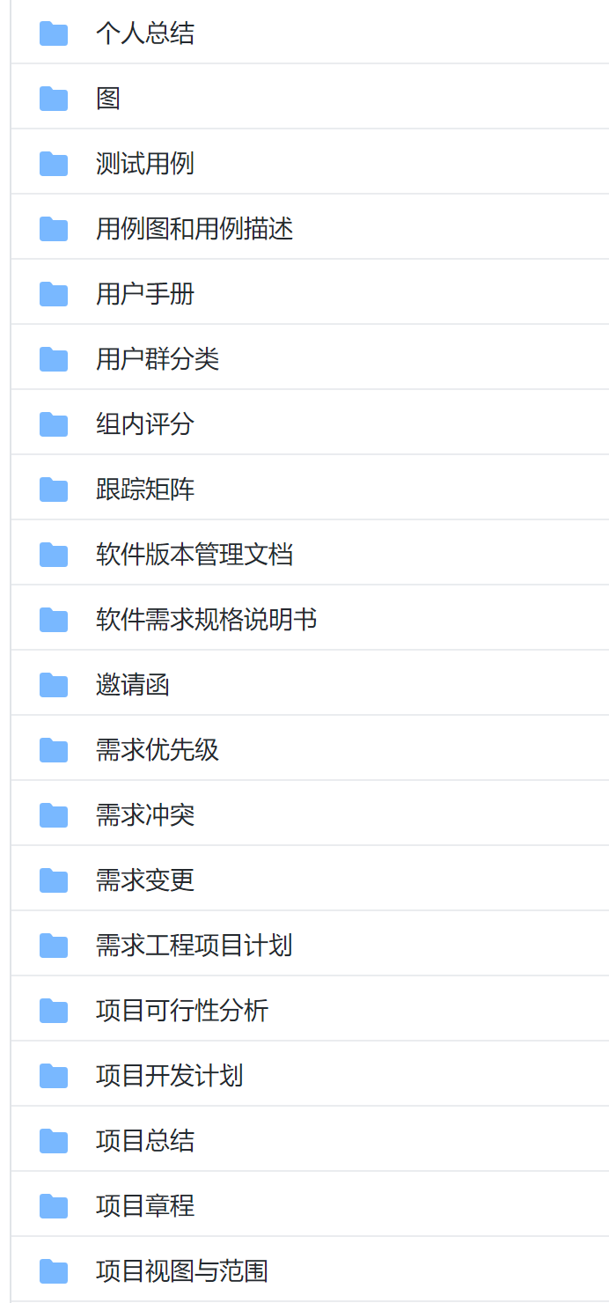
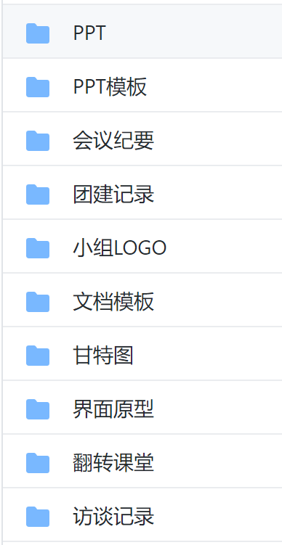
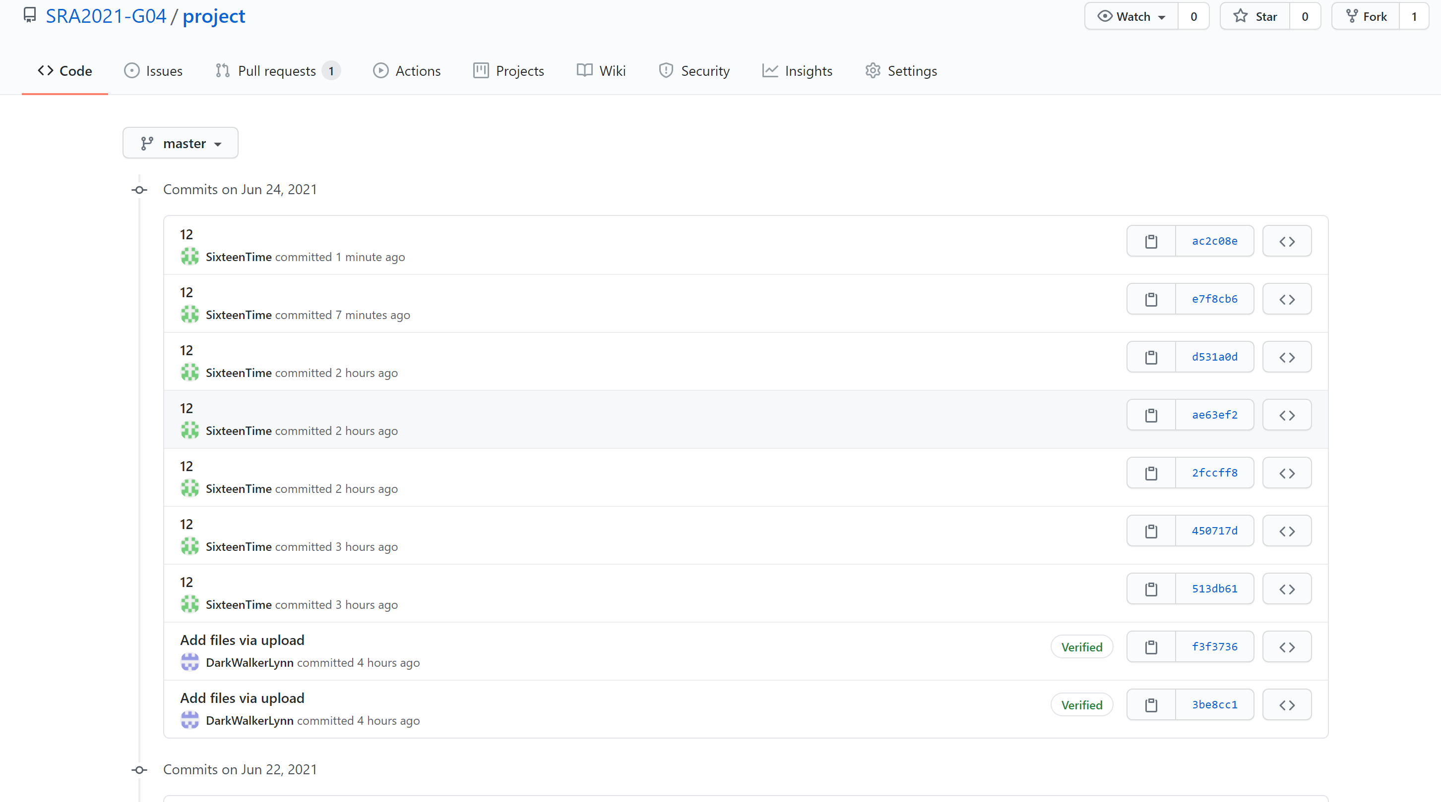
版本更新和管理——Git

Slide 36
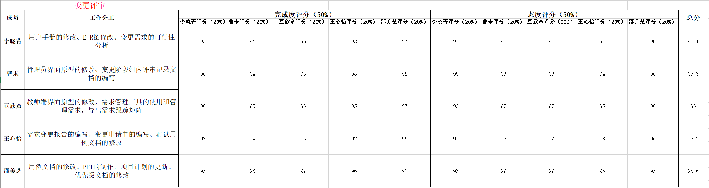
组员评分
李晓菁：95.1
曹未：95.3
豆欣童：96.0
王心怡：95.2
邵美芝：95.6
评价：所有组员都非常负责的完成了自己的工作，其中由豆欣童同学主要操作需求管理工具来进行需求的管理，工作量较大，故分数最高

Slide 37
参考资料
[1]RogerS.Pressman,Bruce R.Maxim.软件工程原书第八版[M].机械工业出版社:北京,2017:1.
[2]Karl Wiegers,Joy Beatty.软件需求（第3版）[M].清华大学出版社:北京,2016:1.
[3]张海藩.软件工程导论[M].清华大学出版社:北京,2013:8.

Slide 38
感谢 观看

